Slide 1
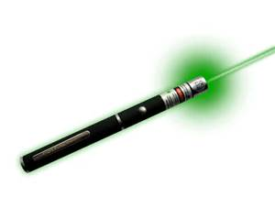
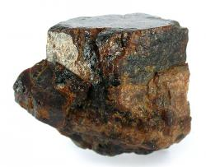
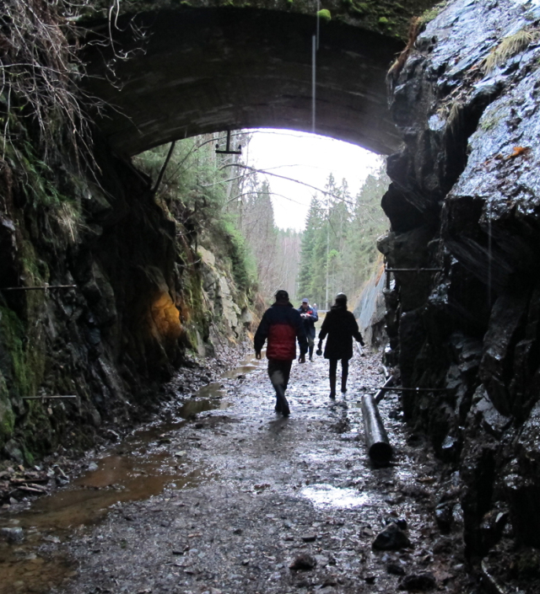
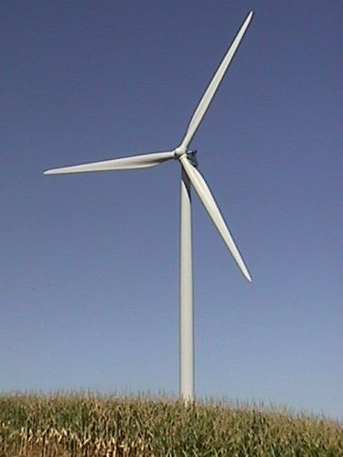
Bastnäsit
Sällsynta jordartsmetaller
Bastnäs gruva
Håkan Wieck
Notes:
Sällsynta jordartsmetaller är 16 metaller som under senare år fått stor strategisk betydelse inom den moderna teknologin. Jag ska berätta om vad det är för något, deras betydelse, var dom finns och hur handel och politik hänger ihop med dessa metaller.

Slide 2
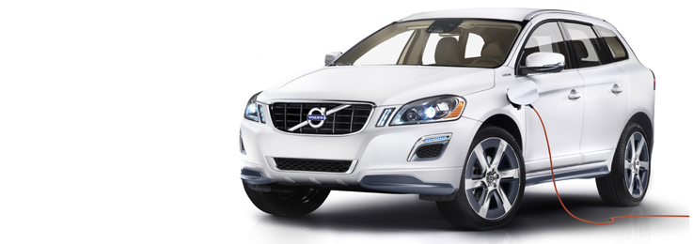
Volvo XC60 Plugin-hybrid
Uv-skyddsglas
LED-skärmar
Elektrisk motor och generator
Glas, speglar polerpulver
Tillsatser i dieselbränsle
Elektriska sensorer
Strålkastare
Katalytisk avgasrening
Mer än 25 elektriska motorer som styr t.ex. fönsterhissar
-
Nickelmetall-hybridbatteri
Notes:
I alla dessa tillämpningar förekommer REE som väsentliga beståndsdelar som ger unik funktion. REE utgör viktiga beståndsdelar i elektroniska, optiska, magnetiska och metallurgiska produkter. REE har därför blivit oumbärliga inom högteknologisk industri, medicinsk diagnostik, miljövänlig teknik och energieffektivisering

Slide 3
Volvo XC60 Plugin-hybrid
Uv-skyddsglas
- cerium
LED-skärmar
europium
yttrium
cerium
Elektrisk motor och generator
neodym
praseodym
dysprosium
terbium
Glas, speglar polerpulver
-cerium
Tillsatser i dieselbränsle
cerium
lantan
Elektriska sensorer
-yttrium
Strålkastare
- neodym
Katalytisk avgasrening
cerium,
lantan
Mer än 25 elektriska motorer som styr t.ex. fönsterhissar
- neodymmagneter
Nickelmetall-hybridbatteri
lantan
cerium
Notes:
Pr, Dy och Tb som tillsatser till neodymmagneter för att höja avmagnetiseringstemperaturen.

Slide 4
Sällsynta jordartsmetaller (REE)
Inledning
Egenskaper
Historik
Förekomster Geologi Mineralogi
Framställning
Användningsområden
Tillgångar efterfrågan
Handelspolitik Prisutveckling
Hur ser framtiden ut
Notes:
Efter den här introduktionen följer en kort inledning av hur REE inordnas i periodiska systemet och hur ovanliga (eller vanliga) elementen är. Något om viktiga egenskaper. Därefter historiken över upptäckterna av elementen, där svenska forskare gjorde banbrytande insatser under 1800-talet. Förekomster globalt och i Sverige och i vilka bergarter och mineral de finns i. Hur de bryts och separeras från varandra, en mycket svårare uppgift än för t.ex. Järn eller Koppar. Därefter tillämpningar i vitt skilda områden, Hur stora är tillgångarna och hur ser efterfrågan ut. REEs roll i handelspolitik och i storpolitiken. Hur mycket är de värda. Som avslutning trender och spekulationer om framtiden.

Slide 5
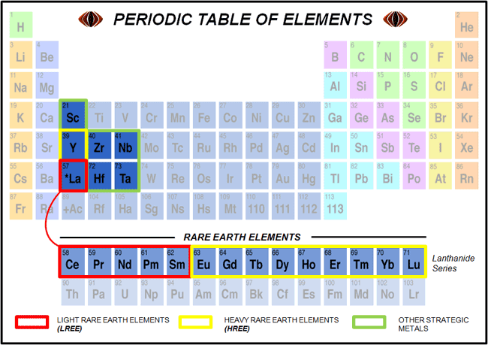
Egenskaper
Notes:
De sällsynta jordartsmetallerna omfattas av 16 grundämnen. 14 st omfattar 4f-elementen, som är inskjutna mellan La och Hf, där elektronerna går in i ett inre elektronskal. Ett ämne Prometium är radioaktivt och förekommer inte naturligt i jordskorpan, men kan påvisas genom att det bildas i små mängder vid kärnklyvning av Uran 235. Pm har ingen teknisk användning. Skandium, Yttrium och Lantan ligger utanför 4f men pga av sina egenskaper tillhör de gruppen tekniskt.

Slide 6
REE = Rare Earth Elements (Sällsynta jordartsmetaller)
17 metaller räknas tekniskt och kommersiellt till REE:
Atomnummer | Symbol | Namn | Indelning
21 | Sc | Scandium
57 | La | Lantan
58 | Ce | Cerium
59 | Pr | Praseodym
60 | Nd | Neodym
61 | Pm | Prometium
62 | Sm | Samarium
63 | Eu | Europium
64 | Gd | Gadolinium
65 | Tb | Terbium
66 | Dy | Dysprosium
67 | Ho | Holmium
68 | Er | Erbium
69 | Tm | Thulium
70 | Yb | Ytterbium
71 | Lu | Lutetium
39 | Y | Yttrium
Lätta REE
(LREE)
4f-element
Tunga REE
(HREE)
Notes:
REE står för Rare Earth Elements (Sällsynta jordartsmetaller). Jordart kommer från en gammal svensk bergsmansterm i betydelsen oxider. REE delas in i lätta och tunga pga densitet och jonradier. Kommersiellt är tunga REE (HREE = Heavy Rare Earth Eleements) mer eftertraktade (dyrare) än LREE (Light Rare Earth Elelements)

Slide 7
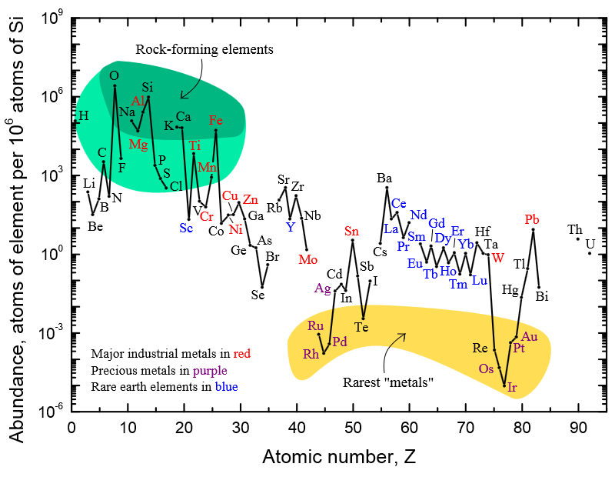
Egenskaper
Notes:
Bilden visar de naturligt förekommande elementen i jordskorpan per miljon kiselatomer i en logaritmisk skala. REE är egentligen inte sällsynta. Ce, det vanligaste av REE, är det 25:e vanligaste grundämnet i jordskorpan. Ämnena är lika vanliga som Cu, Zn och Pb. De är mycket vanligare än ädelmetallerna. REE förekommer inte koncentrerade på samma sätt utan är mer spridda i jordskorpan. I högre koncentrationer förekommer de i ovanliga bergarter och mineraler. Man kan se en märklig variation i förekomsten sinsemellan elementen, där vartannat element (med jämna atomnummer) i 4f-serien förekommer i högre halt än sina grannar. Varför det är så vet man inte.

Slide 8
Egenskaper
Notes:
Om man uttrycker förekomsten i ppm (per miljoner viktdelar) ses variationen mellan elementen tydligt. Pm är här 0 och ska inte vara med eftersom det inte förekommer naturligt. Ce uppskattas till 66 ppm (66 g per ton). I en bit jordskorpa på 1 km² ned till 500 m djup finns i medeltal 82500 ton Ce. Det sällsyntaste ämnet Tm (Thulium) med 0,52 ppm uppgår till 650 ton i samma volym.

Slide 9
Sc³⁺
Notes:
Jonradierna minskar med ökande atomnummer. Det kan tyckas konstigt men beror på att ökningen av elektronerna sker i ett inre skal närmare kärnan. Den ökar ju sin laddning lika mycket som elektronladdningen med stigande atomnummer, men närheten till kärnan ökar attraktionskraften mellan elektronerna och kärnan. Det kompenseras inte helt av repulsionen mellan elektronerna. Detta kallas Lanthankontraktionen.

Slide 10
Sc³⁺
Notes:
De lättare elementen, LREE, ersätter varandra lättare sinsemellan liksom De tyngre, HREE. Yttium och Scandium passar med sina jonradier in bland HREE.

Slide 11
Notes:
De minskande jonradierna avspeglar sig i ökande densitet. Med samma kristallkonfiguration packas atomerna tätare och stigande atommassa pekar åt samma håll. Avvikelserna för Europium och Ytterbium är lite svårare att förklara, vilket kan ha att göra med att dessa ämnen får halva resp hela skalet fyllt med elektroner.

Slide 12
Kemiska egenskaper
Korrosiva 2 Ce + 6 H₂O → 2 Ce(OH)₃ + 3 H₂
Lättantändliga 4 Sm + 3 O₂ → 2 Sm₂O₃
Notes:
Alla REE-metaller oxiderar i luft tämligen snabbt, mycket snabbare än järn
Antänds lätt vid ca 150 °C, några t.o.m. självantänder vid den temperaturen (samarium).
REE i metallisk form kan därför inte lagras och transporteras utan att skyddas från luft och fukt. De förekommer därför främst som oxider (motståndskraftiga mot syre och vatten). Eller också som komponenter (neodymmagneter skyddas genom förnickling)

Slide 13
Periodiska systemet
Elektronernas fördelning i atomerna bestäms av 4 kvanttal
N = huvudkvanttalet
L = bikvanttalet = N-1
M = magnetiska kvanttalet , kan anta alla heltalsvärden från -L till 0 och +L
S = spinnkvanttalet som kan anta värdena +1/2 och -1/2
Exempel 4f-elementen
N | L | M | S
4 | 3 | -3, -2, -1, 0, 1, 2, 3 | ± 1/2
Notes:
Jag nämnde 5d och 4f-skal. Hur elektronerna besätter de olika elektronskalen styrs av 4 kvanttal. Det innebär att energinivåerna i de olika skalen är kvantiserade dvs de kan bara anta bestämda värden. I själva verket är det inga skal utan elektronerna intar bestämda energinivåer och kan bara lokaliseras som sannolikhetsmoln. Det går att beräkna dessa moln utifrån Schrödingerekvationen. Vi ser att det magnetiska kvanttalet bestämmer hur många orbitaler (skal) som ingår i 4f-skalen nämligen 7 st. Varje orbital kan hysa en eller två elektroner, dvs max 14 atomnummer (58-71) Obs att Lanthan inte ingår i 4f-gruppen.

Slide 14
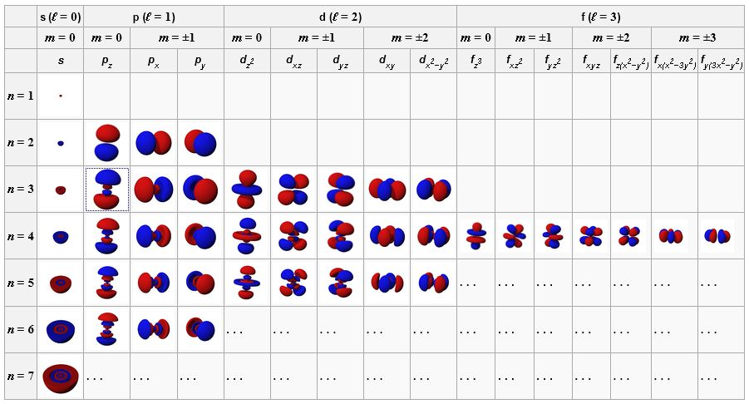
Orbitaler
Notes:
För varje huvudkvanttal (N) finns 1 s-orbital, 3 p-orbitaler, 5 d-orbitaler och 7 f-orbitaler. S-orbitalerna ökar i storlek med stigande N, medan p- och d-orbitalerna minskar. 5f-orbitalerna i actinidserien är inte med på bilden, men vi ser att 4f-orbitalerna är betydligt mindre än 6s och 5d som ligger utanför. Även då 4f är helt fyllt (lutetium) blir inte atomradien större.

Slide 15
Cerium
6S
5D
4F
Ba
La
Ce
58
Cs
Joner: Ce³⁺ och Ce⁴⁺
Notes:
6s består av en orbital med plats för två elektroner. När barium har fyllt 6s kommer lanthan i 5d som omfattar 5 orbitaler. Därefter börjar 4f-skalet att fyllas med Cerium som första element. Vid jonisering av Cerium avlägsnas de yttersta elektronerna först dvs 6s och därefter den enda elektronen i 5d. Det ger Ce³⁺. Även den enda elektronen i 4f kan avlägsnas så att jonen Ce⁴⁺ bildas. Cerium oxideras ganska lätt till 4-värd jon. Detta ligger till grund för att Cerium går lätt att avskilja från övriga REE.

Slide 16
Praseodym
6S
5D
4F
Ba
La
Ce58
Pr59
Cs
Notes:
Efter Cerium kommer praseodym med ytterligare en elektron. Den går inte in i samma orbital som Cerium utan hoppar in i nästa orbital. Det är energimässigt fördelaktigare för elektronerna att gå in med samma spin i lediga orbitaler. Praseodym bildar bara 3-värda joner.

Slide 17
Neodym
6S
5D
4F
Ba
La
Ce58
Pr59
Nd60
Cs
Joner: Nd³⁺
Notes:
För Neodym sker en avvikelse från mönstret genom att den ensamma elektronen i 5d-skalet hoppar in i nästa orbital i 4f. Även Neodym bildar 3-värda joner genom att den extra elektronen kan hoppa tillbaka via 5d. Den här avvikelsen fortsätter på samma sätt tills halva skalet är fyllt i och med Europium (nr 63). Halva och fulla elektronskal är särskilt stabila. Europium kan också bilda tvåvärda joner (Eu²⁺).

Slide 18
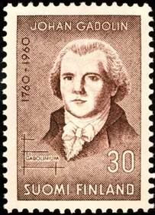
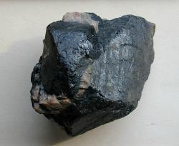
Historik
1794
Yttrium
Gadolinit
Ytterby gruva
Johan Gadolin
Notes:
1794 fann artilleriofficeren och mineralogen Carl-Axel Arrhenius svarta klumpar i fältspatgruvan i Ytterby nära Vaxholm, som han inte kunde bestämma. De skickades till Johan Gadolin i Uppsala, som fann att ämnet bestod av bl.a. 38 delar okänd jordart (oxid) som gavs namnet Yttrium efter fyndstället. Mineralet fick namnet Gadolinit efter Johan Gadolin. (1760-1852)

Slide 19
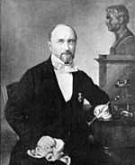
Historik
1794
Yttrium
Gadolinit
Ytterby gruva
Johan Gadolin
1843
Yttrium
Erbium
Terbium
Mosander
Notes:
Med bättre analysmetoder fann Carl-Gustaf Mosander en av Berzelius lärjungar att yttrium bestod av tre grundämnen (se bild). Erbium och Terbium är avledningar av namnet Ytterby.

Slide 20
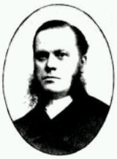
Historik
1794
Yttrium
Gadolinit
Ytterby gruva
Johan Gadolin
1843
Yttrium
Erbium
Terbium
Mosander
1879
Holmium
Thulium
Spektralanalys
1886
Dysprosium
Per Theodor Cleve
Paul de Boisboudran
Notes:
Med hjälp av spektralanalys fann Per Theodor Cleve att i Erbium fanns ytterligare två grundämnen (se bild). Holmium efter Stockholm och Thulium (efter Thule =Yttersta Norden på latin). Några år senare fann en fransman Paul de Boisboudran ytterligare ett grundämne i Holmium, Dysprosium (efter grekiska ungefär = svårtillgänglig).

Slide 21
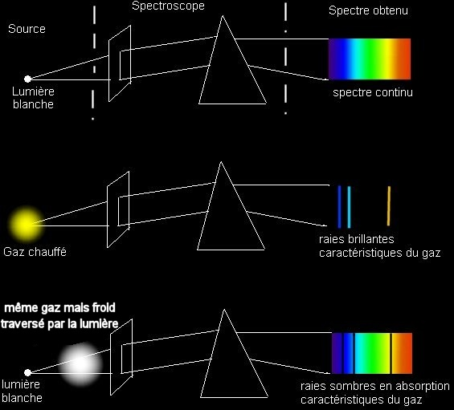
Spektralanalys
Spektroskop
Spektra
Kontinuerligt spektrum
Vitt ljus
Lysande spektrallinjer karakteristiska för gasen
Het gas
Kall gas
Mörka karakteristiska absorptionslinjer
Vitt ljus
Notes:
Spektralanalys innebär att ljuset från en het gas som bryts i ett prisma uppvisar för ämnet karakteristiska spektrallinjer. Om vitt ljus lyser genom en icke lysande gas av ämnet uppvisar detta karakteristiska absorptionslinjer med samma våglängd som spektrallinjerna. Detta var ett stort framsteg i identifikationen av okända ämnen. En svensk fysiker Johan Ångström bidrog på ett avgörande sätt till utvecklingen av spektralanalysen.

Slide 22
Historik
1803
Cerium
Bastnäsit
Berzelius
Bastnäs
Notes:
Några år efter upptäckten av Yttrium fann brukspatronen på Skinnskattebergs bruk Wilhelm Hisinger (1766-1852) och Kemisten Jöns Jakob Berzelius (1779-1848) grundämnet Cerium (efter den nyupptäckta småplaneten Ceres) i Bastnäsgruvan (bastnäs tungsten). Bastnäs är typlokalen för mineralet Bastnäsit. Bastnäs är även typlokalen för mineralen Cerit, Lanthanit och Allanit som alla innehåller REE.
Berzelius var en av sin tids stora kemister. Han anses att efter Linne vara Sveriges genom tiderna störste vetenskapsman. Hans främsta bidrag till kemin var atomviktsbestämningar av dåtidens kända grundämnen och namngivningsprincipen för grundämnena i periodiska systemet. Han blev liksom andra snillen på den tiden misstrodd till en början. I sitt skolbetyg från Linköpings gymnasium stod ”en yngling av tvetydigt hopp”. Berzelius adlades 1818 och blev friherre 1835, vilket anses vara kung Karl XIV Johans bröllopsgåva.

Slide 23
Historik
1803
Cerium
Bastnäsit
Berzelius
Bastnäs
1838
Lanthan
Didymium
tvillingen
Mosander
Notes:
Carl-Gustav Mosander misstänkte att Cerium var en blandning av två likartade grundämnen som legat ”gömt” i ceriumet. Det nya grundämnet fick namnet Lanthan (Grekiska för gömd). Ur Lanthan lyckades Mosander isolera ytterligare ett ämne som fick namnet ”Didym” tvillingen på grekiska.

Slide 24
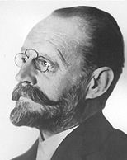
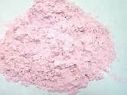
Historik
1803
Cerium
Bastnäsit
Berzelius
Bastnäs
1838
Lanthan
Didymium
tvillingen
Mosander
Praseodym
1885
Neodymium
den gröna tvillingen
den nya tvillingen
von Welsbach
Notes:
Auer von Welsbach, en österrikare, fann att ”didym” bestod av två grundämnen Neodym (den nya tvillingen) och Praseodym (den gömda tvillingen). Det tog nästan hela 1800-talet att komma fram till detta.

Slide 25
REE upptäckter
År | Grundämne | Namnets ursprung | Upptäckare
1878 | Ytterbium | Efter Ytterby gruva | Jean Charles de Marignac
1879 | Samarium | Efter mineralet samarskit | Paul de Boisboudran
1879 | Scandium | Efter Skandinavien | Lars Fredrik Nilsson
1880 | Gadolinium | Efter Johan Gadolin | Jean Charles de Marignac
1896 | Europium | Efter Europa | Eugene Demarcay
1907 | Lutetium | Efter Lutetia, Latin för Paris | Carl Auer von Welsbach
1945 | Prometium | Efter Prometheus, i grekisk mytologi den som bringade elden till människan | Charles Dubois Coryell
Notes:
Ytterligare en svensk har givit bidrag till upptäcktshistorien av REE, nämligen Lars Fredrik Nilsson som upptäckte grundämnet Scandium (efter Skandinavium)
Resterande REE och deras upptäcksår är markerat med gul färg på bilden

Slide 26
Geologi
Primära förekomster
Sekundära
förekomster
Notes:
Förekomster av REE kan delas in i primära från stelnade magmor och sekundära som bildats genom vittring och anrikning genom strömmande vatten och vind (vaskavlagringar). De har senare litifierats (förstenats) och senare även ombildats genom metamorfos.

Slide 27
Geologi
Karbonatiter
Alkalina magmatiska bergarter
Primära förekomster
Järn-REE-förekomster
Pegmatiter
Sekundära förekomster
Notes:
De magmatiska bergarterna med REE omfattar
karbonatiter som bildats vid stelning av karbonathaltig magma
alkalina magmatiska bergarter främst nefelinsyeniter med underskott av kvarts. I stället för kvarts bildas det silikathaltiga mineralet nefelin
apatiten i järnmalmsförekomster
en hel rad REE-mineral i pegmatiter

Slide 28
Geologi
Karbonatiter
Alkalina magmatiska bergarter
Primära förekomster
Järn-REE-förekomster
Pegmatiter
Vaskavlagringar
Sekundära förekomster
Jonabsorberande leror
Notes:
De sekundära förekomsterna utgörs av vaskavlagringar och jonabsorberande leror

Slide 29
Geologi
Sverige
Karbonatiter
Alnön
Alkalina magmatiska bergarter
Norra Kärr
Bastnäs
Primära förekomster
Järn-REE-förekomster
Kiruna
Grängesberg
Pegmatiter
Ytterby
Vaskavlagringar
Olserum
Sekundära förekomster
Jonabsorberande leror (lateriter)
Inga svenska förekomster
Notes:
De ekonomiskt viktigaste förekomsterna i Sverige är framför allt Norra Kärr och i mindre grad apatiten i Olserum. Betydelsen av apatiten från anrikningssanden från järnmalmsgruvorna är under utredning. De magmatiska REE-bergarterna kan indelas i Carbonatiter, Alkalibergarter (nefelinsyeniter) och Hydrotermala gångbergarter.

Slide 30
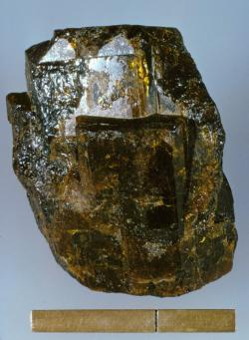
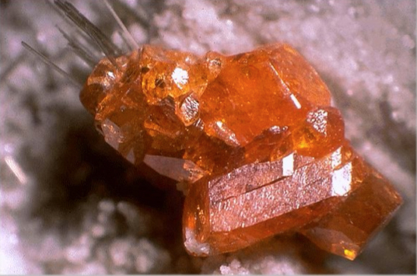
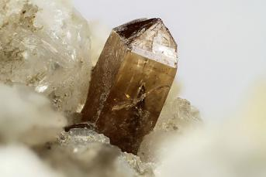
Mineralogi
Ca 200 mineral innehåller REE men nedanstående utgör de ekonomiskt viktigaste mineralen
Bastnäsit
(Ce,La,…)CO₃F
Monazit
(Ce,La,Nd,…Th)PO₄
Xenotim
(Y, REE)PO₄
USA
Kina
Österrike
Notes:
De tre ekonomiskt viktigaste mineralen för REE-utvinning. Monazit innehåller det radioaktiva grundämnet thorium, vilket gör det dyrare att processa det mineralet eftersom man måste separera thorium och ta hand om avfallet. RE-elementen kan bytas ut mot varandra utan att kristallstrukturen eller de fysikaliska egenskaperna förändras. Ytbytbarheten mellan de olika RE-elementen skrivs som på bilden med det dominerande elementet först. Man skriver inte ut alla ingående REE, men de finns där i lägre halter. REE är svåra att separera. De går inte att separera genom t.ex. flotation utan man måste tillgripa omständiga kemiska processer såsom jonbyte eller lösningsmedelsextraktion. Obs innehållet av thorium i monazit. Radioaktiva atomer innebär en komplikation i utvinningen.

Slide 31
Mineralogi
Typisk fördelning av REO (rare earth oxides) i de tre viktigaste REE-mineralen
Notes:
Bastnäsit och monazit innehåller främst LREE (lätta REE). I xenotim är yttrium och de tyngre REE (HREE) anrikade.

Slide 32
Viktiga REE-mineral globalt
Mineral | Kemiformel | Typ av förekomst | REO %
Monazit | (Ce,La,Nd,Th)PO₄ | Vaskavlagringar | 65
Bastnäsit | (Ce,La)(CO₃)F | Carbonatiter Magmatiska bergarter | 75
Xenotim | (Y,REE)PO₄ | Vaskavlagringar Pegmatiter Metamorfa bergarter | 61
Eudialyt | Na₁₅Ca₆(Fe,Mn)₃Zr₃SiO(O,OH,H₂O)₃ (Si₃O₉)₂(Si₉O₂₇)₂(OH,Cl)₂ | Alkalina bergarter | 9-10
Steenstrupin | Na₁₄REE₆(Mn,Fe)₃(Th,U)(Si₆O₁₈)₂(PO₄)₇.3H₂O | Alkalina bergarter | 18
Apatit | Ca₅(PO₄)₃(F,Cl,OH) | Järn-REE Vaskavlagringar | 19
Notes:
Ytterligare tre mineral Eudialyt, Steenstrupin och Apatit har på senare tid fått potentiell betydelse för utvinning av REE. I kemiformeln för eudialyt och apatit framgår inte att de innehåller REE. Eudialyt ingår i en grupp på 37 likartade mineral varav 13 innehåller REE enligt kemiformeln. I apatit kan Ca²⁺ bytas ut mot REE³⁺.

Slide 33
Mineralogi
Laddningskompensation
Eudialyt:
Na₁₅Ca₆²⁺ (Fe,Mn)₃Zr₃SiO(OH⁻,H₂O)₃(Si₃O₉)₂(Si₉O₂₇)₂(OH,Cl)₂
Notes:
I eudialyt byts Ca²⁺ ut mot REE³⁺. Eftersom de har olika jonladdning måste den kompenseras med negativa joner eller positiva joner med lägre laddning.

Slide 34
Mineralogi
Laddningskompensation
Eudialyt:
Na₁₅Ca₆²⁺ (Fe,Mn)₃Zr₃SiO(OH⁻,H₂O)₃(Si₃O₉)₂(Si₉O₂₇)₂(OH,Cl)₂
Na₁₅Ca₃²⁺ REE₃³⁺ (Fe,Mn)₃Zr₃SiO(O²⁻,H₂O)₃(Si₃O₉)₂(Si₉O₂₇)₂(OH,Cl)₂
Notes:
I det här fallet byts 3 Ca²⁺ -joner ut mot 3 REE³⁺ -joner. För att behålla laddningsneutralitet byt samtidigt 3 OH⁻ -joner ut mot 3 O²⁻ - joner.

Slide 35
Mineralogi
Laddningskompensation
Eudialyt:
Na₁₅Ca₆²⁺ (Fe,Mn)₃Zr₃SiO(OH⁻,H₂O)₃(Si₃O₉)₂(Si₉O₂₇)₂(OH,Cl)₂
Na₁₅Ca₃²⁺ REE₃³⁺ (Fe,Mn)₃Zr₃SiO(O²⁻,H2O)₃(Si₃O₉)₂(Si₉O₂₇)₂(OH,Cl)₂
Apatit:
Ca₅²⁺ (PO₄)₃³⁻ (F,Cl,OH)
Notes:
I apatit finns flera möjligheter

Slide 36
Mineralogi
Laddningskompensation
Eudialyt:
Na₁₅Ca₆²⁺ (Fe,Mn)₃Zr₃SiO(OH⁻,H₂O)₃(Si₃O₉)₂(Si₉O₂₇)₂(OH,Cl)₂
Na₁₅Ca₃²⁺ REE₃³⁺ (Fe,Mn)₃Zr₃SiO(O²⁻,H2O)₃(Si₃O₉)₂(Si₉O₂₇)₂(OH,Cl)₂
Apatit:
Ca₅²⁺ (PO₄)₃³⁻ (F,Cl,OH)
K⁺ , Na⁺ , Mn²⁺ , Y³⁺ , REE³⁺ kan ersätta Ca²⁺.
AsO₄³⁻, SO₄²⁻, CO₃²⁻ och SiO₄⁴⁻ kan ersätta PO₄³⁻
De vanligaste substitutionerna är:
REE³⁺ + M⁺ ersätter 2 Ca²⁺ där M⁺ är Na⁺ eller K⁺
2. REE³⁺ + SiO₄⁴⁻ ersätter Ca²⁺ + PO₄³⁻
Notes:
I eudialyt byts Ca²⁺ ut mot REE³⁺. Eftersom de har olika jonladdning måste den kompenseras med negativa joner eller positiva joner med lägre laddning.
I det här fallet byts 3 Ca²⁺ -joner ut mot 3 REE³⁺ -joner. För att behålla laddningsneutralitet byt samtidigt 3 OH⁻ -joner ut mot 3 O²⁻ - joner.
I apatit finns flera möjligheter.
Under inverkan av heta lösningar kan monazit och xenotim bildas ur apatit. Därför finner man ofta dessa mineral inlagrade i apatit.

Slide 37
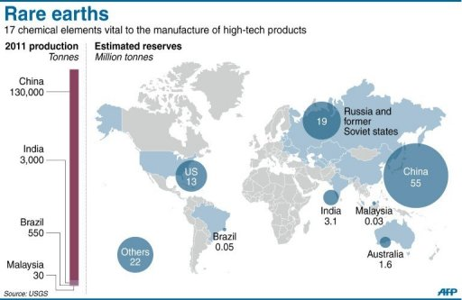
REE tillgångar
Sverige (Norra Kärr) 0,41
Notes:
Här är en översikt från 2011 av REE produktion och då kända tillgångar TREO (totala mängder RE-oxider). Tillgångarna ändras ganska snabbt i och med intensivare prospektering. T-ex. har Grönland tillkommit under senare tid med över 30 milj. ton TREO dvs i samma storleksordning som de kinesiska reserverna.

Slide 38
Notes:
Observera den kraftiga ökningen för Brasilien på 4 år. Sveriges bidrag utgör 0,3 MT från en enda fyndort nämligen Norra Kärr utanför Gränna. De stora fyndigheterna på Grönland ingår övriga världen.

Slide 39
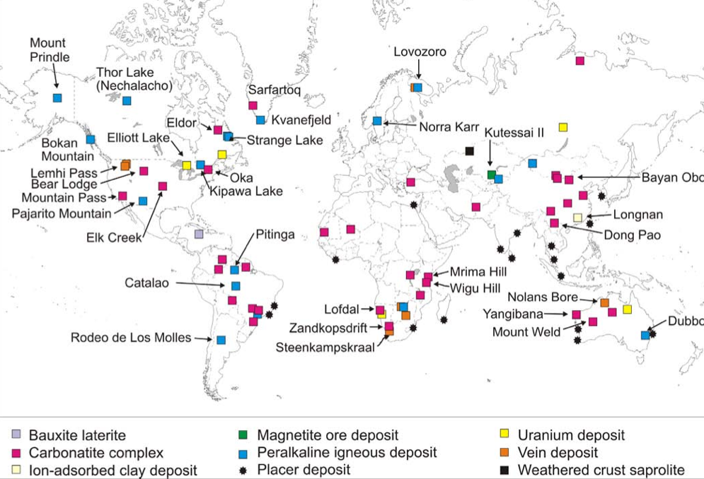
REE förekomster
Notes:
REE uppträder i en rad olika typer av bergarter, som alla är förhållandevis ovanliga. De viktigaste är alkalina bergarter med underskott av fri kvarts (blåa och röda markeringar). Till dem kan räknas Karbonatitkomplex med de största enskilda förekomsterna, Bayan Obo i Kina och Mountain Pass i USA. Där förekommer REE huvudsakligen i mineralen Bastnäsit och Monazit. Här utvinns främst LREE (La, Ce, Pr, Nd). Fyndigheter i blå rutor utgörs till större del av HREE (tunga REE) som betingar ett betydligt högre pris och är därför mer eftertraktade.

Slide 40
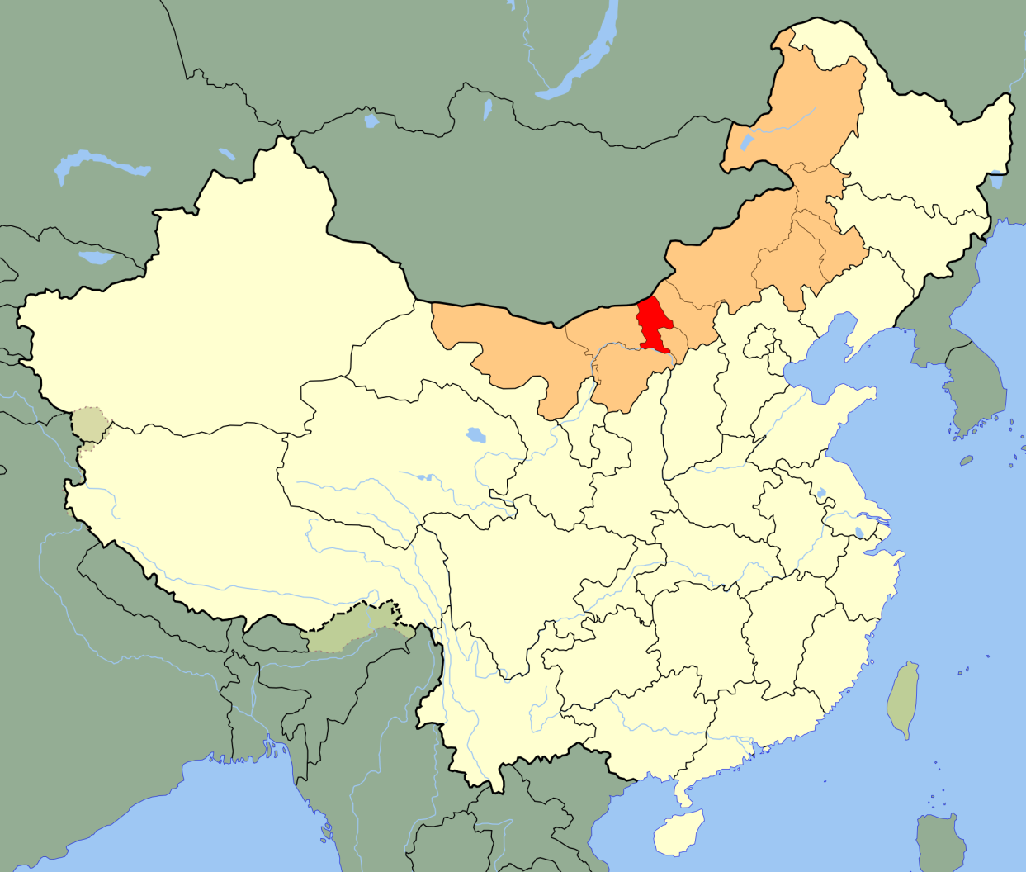
Bayan Obo världens största REE-gruva i Kina
Notes:
Bayan Obo i inre Manchuriet i Kina är världens största REE-gruva. 40% av LREE (lätta REE) kommer därifrån. Kina dominerar nu produktionen med över 90% av världsmarknaden

Slide 41
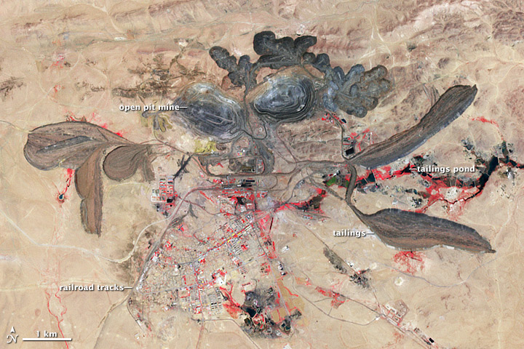
Bayan Obo, Kina. Världens största REE-gruva
40 procent av all produktion av lätta sällsynta jordartsmetaller (LREE) kommer från denna gruva.
Notes:
Bayan Obo började brytas på REE i större omfattning på 1980-talet. Från början var det en järnmalmsgruva med REE som biprodukt. Här bryts främst bastnäsit och monazit. Monaziten innehåller uran och thorium, som betraktas som förorening. Det avfallet har tills nyligen dumpats i omgivande mark och vatten och har skapat enorma miljöproblem med ödeläggelse av odlingsmark och förstört dricksvatten.

Slide 42
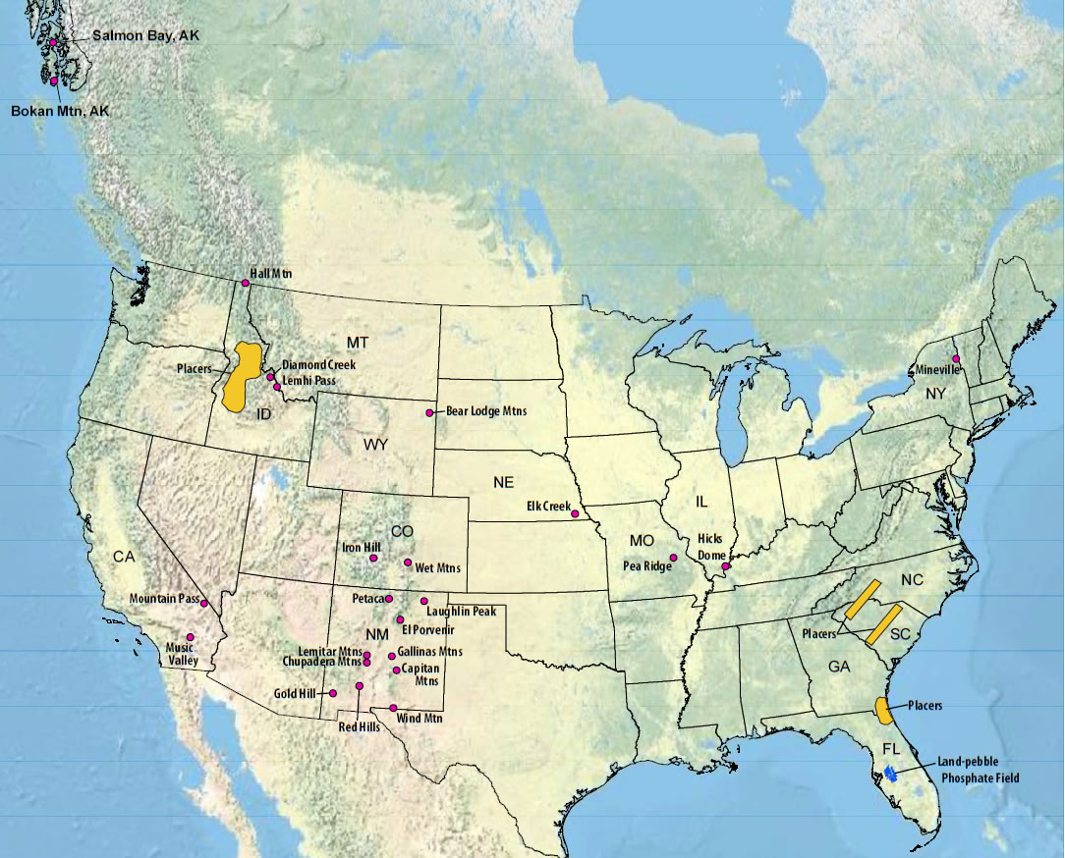
Mountain Pass
Notes:
Fram till 1980 dominerades världsproduktionen av REE av Mountain Pass-gruvan i USA

Slide 43
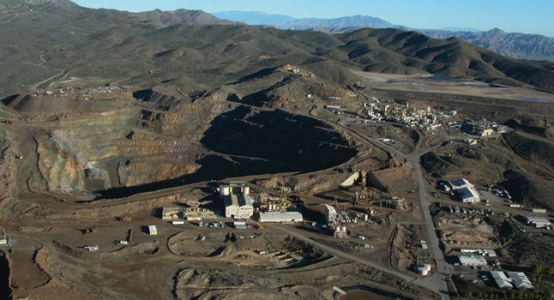
Mountain Pass REE gruva Kalifornien
Notes:
REE-fyndigheten i Mountain Pass i Kalifornien upptäcktes 1949 vid uranprospektering. Brytningen började i liten skala 1952 och tog fart vid mitten av 1960-talet genom ökad efterfrågan på europium som användes i färgteve-skärmar. Gruvan dominerade världsproduktionen fram till 1985, då Kina gick om och sedan dess varit totalt dominerande. Mountain Pass lade ner verksamheten 2002 pga stora utsläpp av radioaktivt spillvatten och lägre priser. Verksamheten kom igång igen under nya ägare (Molycorp) 2012, men konkurrensen från Kina drev gruvan i konkurs 2015. Bastnäsit är det dominerande mineralet och utbytet var främst Ce, La, Nd och Eu. Produktionen av REO uppgick till 15-20 tusen ton per år. Tillgångarna uppskattades 2008 till 1,8 Mton REO.

Slide 44
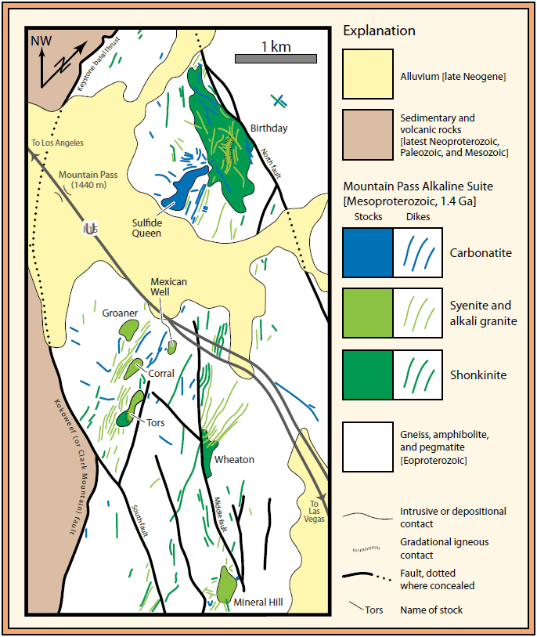
Berggrunden i Mountain Pass
Notes:
REE finns främst i bastnäsit i carbonatiter (blå områden)

Slide 45
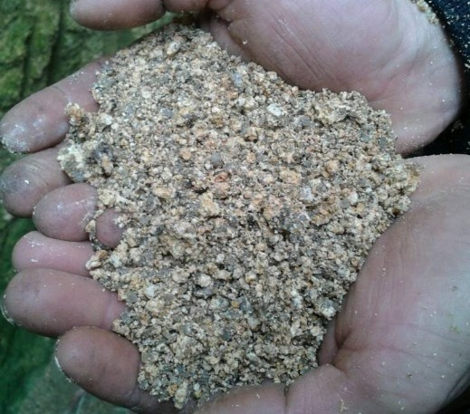
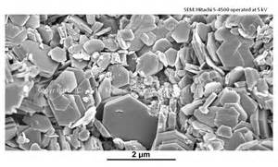
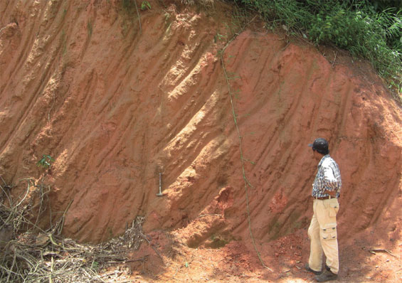
Jonabsorberande leror
Kaolinit
Notes:
Jonabsorberande leror finns i subtropiska områden runt vändkretsarna med lateritförekomster. Det är lösa vittringsprodukter av underliggande berggrund som innehåller REE. REE förekommer som adsorberade joner i lermineral som kaolinit.

Slide 46
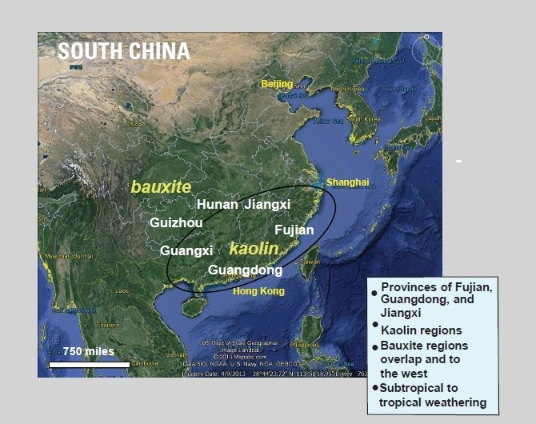
Jonabsorberande leror
Fyndigheter Kina
Notes:
Största fyndigheterna finns i södra Kina i Guangdongprovinsen. Förekomsterna upptäcktes i slutet av 1960-talet

Slide 47
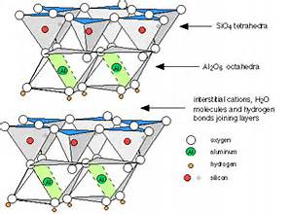
Jonabsorberande leror
Kaolin
SiO₄-tetraedrar
Al₂O₅-oktaedrar
I mellanrummet: H₂O och utbytbara katjoner, t.ex. REE³⁺ Skikten binds samman med vätebindningar
Syre
Aluminium
Väte
Kisel
Notes:
Kaolin byggs upp av alternerande skikt av silikat-tetraedrar och aluminiumoxid oktaedrar. En del kisel i silikatskikten kan bytas ut mot Al-joner. Skikten blir då negativt laddade. För att kompensera de negativa laddningarna absorberas positiva joner mellan skikten och håller på så sätt ihop dem. I vanlig kaolin ingår joner av Na, K, Ca etc. Där avlagringarna innehåller REE-joner kan dessa gå in mellan skikten. Jonerna är löst bundna till lermineralen och kan lätt extraheras genom att ersättas med andra positiva joner, t.ex natriumjoner eller ammoniumjoner genom att laka ut REE-jonerna ur kaolinet med NaCl resp. ammoniumsulfat.

Slide 48
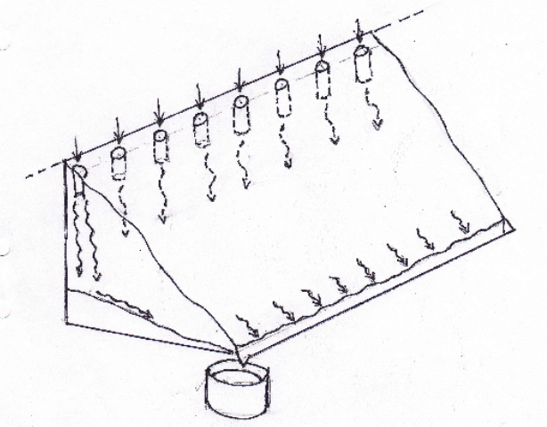
Extrahering av REE ur jonabsorberande leror
Ammoniumsulfat
Hål Ø 0,8 m
1-5 m djupa
Sluttning med jonbytande leror
Lakning och jonbyte
Uppsamlingsdike
Berggrund
Uppsamlingsbassäng
Notes:
I början grävdes leran ut och lades i högar i grunda bassänger och REE lakades ut med NaCl. Detta ledde till stora miljöproblem med avskogning och förstörd odlingsmark och förorenat vatten. Kinas regering bestämde att utvinning av REE ur lerorna endast fick ske med metoden enligt skissen. Utbytet kunde optimeras genom att använda ammoniumsulfat som elueringsmedel. Efter uppsamling filtreras och kalcineras filtermassan till en blandning av REE-oxider. Den säljs sedan till företag som separerar oxidblandningen till separata REO.

Slide 49
Extrahering av REE ur jonabsorberande leror
Ammoniumsulfat
Hål Ø 0,8 m
1-5 m djupa
Sluttning med jonbytande leror
Lakning och jonbyte
Uppsamlingsdike
Berggrund
Uppsamlingsbassäng
2 Ler-REE + 3 (NH₄)₂SO₄ → 2 Ler-(NH₄)₃ + REE₂(SO₄)₃
Notes:
I början grävdes leran ut och lades i högar i grunda bassänger och REE lakades ut med NaCl. Detta ledde till stora miljöproblem med avskogning och förstörd odlingsmark och förorenat vatten. Kinas regering bestämde att utvinning av REE ur lerorna endast fick ske med metoden enligt skissen. Utbytet kunde optimeras genom att använda ammoniumsulfat som elueringsmedel. Efter uppsamling filtreras och kalcineras filtermassan till en blandning av REE-oxider. Den säljs sedan till företag som separerar oxidblandningen till separata REO.
Nederst på bilden ses urlakningsreaktionen med ammoniumsulfat

Slide 50
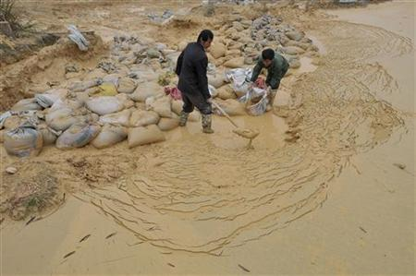
Arbetsförhållanden vid illegal brytning av jonabsorberande leror i södra Kina
Notes:
För att utvinna REE ur lermineralen krävs inga stora investeringar. Därför drevs verksamheten i många små lokala företag med liten insyn. Det togs inga miljöhänsyn i verksamheten. Många företag drevs illegalt med mer eller mindre stöd från lokala makthavare. Kinesiska centralregeringen hade svårt att kontrollera hanteringen. Snart nog kom den organiserade brottsligheten in i verksamheten. Smuggling blev en lönande affär som t.o.m. ersatte opiumsmuggling eftersom risken att åka fast var låg och straffen mycket lägre än för narkotikahantering. Man räknade med att för några år sedan ca 15% av REE från Kina når omvärlden genom smuggling. Lönsamheten beror på att det är främst de tyngre REE (HREE) som finns i lerorna och dessa betingar ett mångdubbelt högre pris än de lätta. Ungefär 35% av värdet av Kinas REE kommer från jonabsorberande leror.

Slide 51
EU Rare
Ett projekt finansierat av EU för att utveckla den europeiska REE-industrin på ett hållbart och miljövänligt sätt.
Projektet avslutades 2017 och har drivits under 5 år.
De största fyndigheterna i Europa finns på Grönland och i Skandinavien.
Notes:
EU rare tillkom som ett led att försöka bryta Kinas totala dominans på världsmarknaden. Effekten av att Kina införde exportkvoter 2008 gjorde att man ville göra sig mera oberoende av Kina.

Slide 52
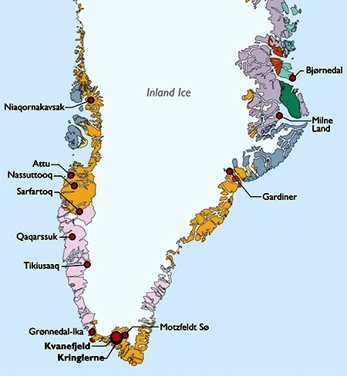
REE-fyndigheter Grönland
Notes:
De största förekomsterna på Grönland finns i den södra delen, Kvanefjeld, Kringlerne och Motzfeld Sö.

Slide 53
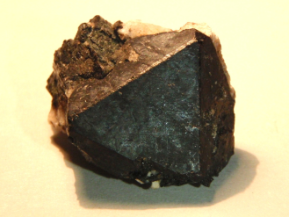
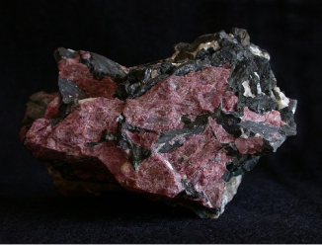
Viktigaste förekomsterna av REE-mineral på Grönland
Förekomst | Typ av förekomst | Viktigaste mineral | Malmtillgång milj. ton | TREO % | TREO milj. ton
Kvanefjeld | Alkalina bergarter | Steenstrupin | 457 | 1,1 | 4,8
Kringlerne | Alkalina bergarter | Eudialyt | 4300 | 0,65 | 28
Motzfeldt SØ | Alkalina bergarter | Bastnäsit Monazit Eudialyt | 340 | 0,26 | 0,88
Notes:
Steenstrupin och eudialyt kommer att få stor betydelse som mineral med REE.

Slide 54
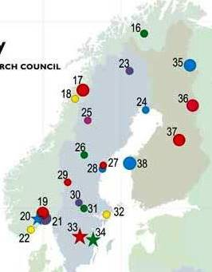
Nordiska förekomster

Slide 55
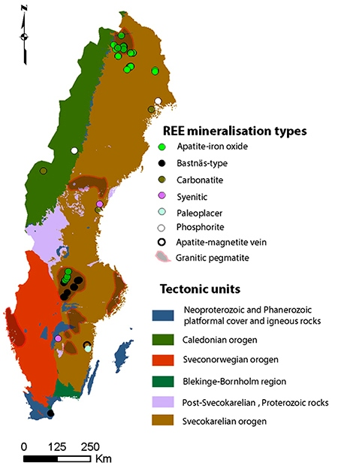
Apatit-järnoxid
Kiruna-Malmberget
Fosforiter
Tåsjö
Karbonatiter
Alnön
Apatit-järnoxid
Grängesberg
Pegmatiter
Ytterby
Bastnästyp
Bastnäs
Vaskavlagringar
Olserum
Nefelinsyeniter
Norra Kärr
Notes:
Av förekomsterna i Sverige är det än så länge bara fyndigheterna i Norra Kärr och i Olserum som blivit ordentligt undersökta för eventuell utvinning. Apatitförekomsterna i Kiruna-Malmberget och Grängesberg är under utredning. Övriga förekomster bedöms som alltför små för att möjliggöra lönsam brytning.

Slide 56
Mineral med REE i Sverige
Ett urval av mineral med REE :
Mineral | Kemisk formel | Fyndort (Norden) | Bergart | REO ca %
Allanit-(Ce) | (Ca,Ce,La)₂(Al,Fe)₃Si₃O₁₂(OH) | Ö Gyttorpsgruvan | Pegmatit | 38
Apatit | Ca₅(PO₄)₃(F,Cl,OH) | Kiruna, Grängesberg | Järnmalm | 19
Bastnäsit-Ce) | (Ce,La)(CO₃)F | Bastnäs | Hydrotermala gångar | 75
Eudialyt | Na₄(Ca,Ce)₂(Fe,Mn,Y)ZrSi₈O₂₂(OH,Cl)₂ | Norra Kärr, Gränna | Alkalina bergarter | 9
Britholit-(Y) | (Y,Ca)₅(SiO₄,PO₄)₃(OH,F) | Norra Kärr, Gränna | Alkalina bergarter | 36
Gadolinit-Ce) | Y₂FeBe₂Si₂O₁₀ | Ytterby | Pegmatit | 60
Monazit-(Ce) | (Ce,La,Nd,Th)PO₄ | Alnön | Karbonatit | 65
Xenotim | (Y,REE)PO₄ | Olserum Västervik | Metasediment | 61
Notes:
I Sverige finns f.n. ingen brytning av REE, men REE finns i ett flertal mineral. Dessa finner man i olika typer av bergarter. De intressantaste ut ekonomisk synpunkt är förekomsten i Norra Kärr NO om Gränna. REE finns främst i mineralet eudialyt. Apatiten i Olserum innehåller inneslutningar av xenotim och monazit som svarar för REE-innehållet. Förekomsterna i Norra Kärr och Olserum är anrikade på HREE vilket ökar lönsamheten vid utvinning. Apatiten i anrikningssand från järnmalmsgruvorna i Grängesberg och Kiruna undersöks f.n. med avseende på möjlig utvinning av REE. Bastnäsiten i Bastnäs har inte längre någon ekonomisk betydelse. Ej heller REE-mineralen i pegmatiter är intressanta eftersom mängderna är för små. Monaziten på Alnön utgör för små mängder och thoriuminnehållet minskar också intresset.

Slide 57
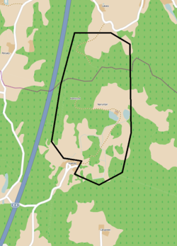
Fyndigheter i Sverige
Norra Kärr
E4
Bergarten består av olika nefelinsyeniter och tillhör gruppen alkalina bergarter
Vättern 1,5 km
REE-mineral:
Eudialyt (till hälften tunga REE +Zr)
Katapleit (dubbla Zr-halten jmf Eudialyt)
Gränna 10 km
Notes:
Vi tittar lite närmare på REE-förekomsen i Norra Kärr. Tasman Metals AB (Canada) äger undersökningsrättigheterna och har utfört ett omfattande undersökningsprogram med ca 50 borrhål och kartlagt fyndigheten geologiskt och ekonomiskt. Man har fått bearbetningstillstånd men överklaganden har lett till att tillståndet återkallats. Den ekonomiska bedömningen av projektet visar på stor lönsamhet. Gruvan skulle bli utan jämförelse den största i Europa.

Slide 58
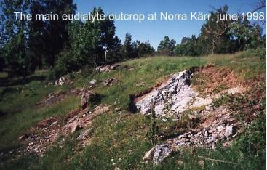
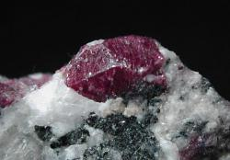
Norra Kärr
Eudialyt
Notes:
De aktuella mineralen är främst eudialyt med REE-halt 9% av mineralvikten. Zirkoniuminnehållet har tidigare utgjort det främsta intresset för detta mineral.

Slide 59
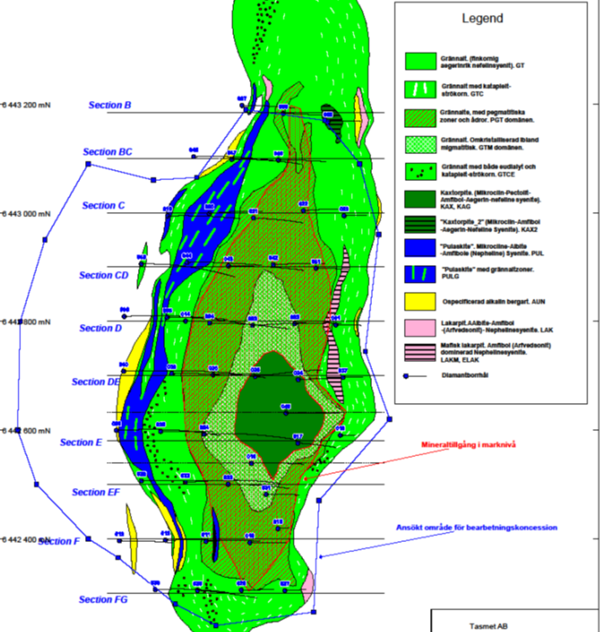
Notes:
Gruvan är planerad som ett dagbrott med 1 km utsträckning i N-S led, 400 m bred och 200 m djup. Eudialyten finns främst i bergarten grännait, ljusgrönt på bilden. (skicka runt stuffer)

Slide 60
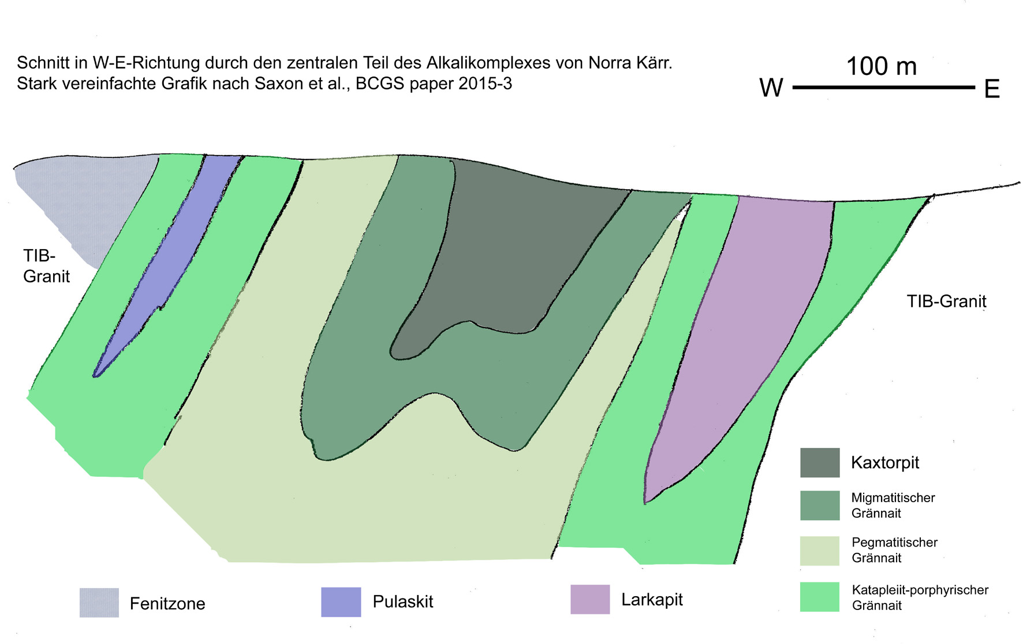
Norra Kärr tvärsnitt
Snitt i väst-ostlig riktning genom det centrala alkalikomplexet i Norra Kärr
Kaxtorpit
Migmatitisk Grännait
Pegmatitisk Grännait
Katapleit-porfyritisk Grännait
Notes:
De gröna och grå partierna med grännait och blå (pulskit) och violetta partier (lakarpit) innehåller eudialyt och katapleit. Den centrala mörgröna kroppen är kaxtorpit. Den innehåller inte REE, men den kilar ut på djupet och kan lätt separeras från övrig malm.

Slide 61
Norra Kärr
Uppskattade mineralresurser mars 2012
Milj. ton | TREO % | LREO % | HREO % | ZrO₂ % | TREO ton
69,1 | 0,60 | 0,29 | 0,31 | 1,82 | 414600
Notes:
Man räknar med att lägsta brytvärda halt är 0,4 % TREO (total rear earth oxides). Därtill kommer 1,26 milj ton zirkoniumoxid.
Om man räknar 0,2 % som lägsta brytvärda halt ökar TREO-förekomsten till 625000 ton. ZrO₂ ökar till 1,89 milj ton.

Slide 62
Lönsamhetsbedömning för Tasman Metals Norra Kärr
Totalt producerad TREO 6946 ton/år:
 | Intäkter Bedömd 2012 | Intäkter REO-priser 2016
TREO-Korg efter separation $/kg | 51 | 65
Korg före separation $/kg | 31,60 | 40
Totala intäkter milj $/år | 219,5 | 278
Driftkostnader $/kg | 11 | 11
Netto milj $/år | 143 | 201
Investeringar (uppstart) milj $ | 290
Notes:
Gruvdriften ser ut att ha mycket god lönsamhet med nuvarande priser. Återbetalningstiden för investeringarna i början är 2,6 år. Den skulle bli ännu kortare om man kommit upp i full drift vid start, men det beräknas ta ca 2 år. Man planerar att sälja en blandning av REO. Priset reduceras därmed med 38 % jämfört med rena separerade oxider.
Pga av det indragna bearbetningstillståndet läggs projektet på is en tid enl Tasman. Risken för Vätterns vatten och radioaktivitet är de största hindren som måste övervinnas. Det kan bli en långvarig process innan eventuell gruvdrift kan komma igång.

Slide 63
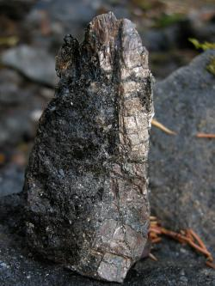
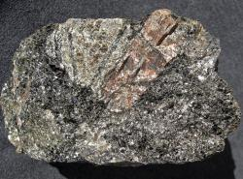
Olserum
Ursprungliga sediment
Mineral:
Apatit
Monazit och xenotim som inneslutningar i apatiten
Metamorfa och metasomatiska processer
Metasediment i kvartsit
TREO (totalt som RE-oxider) : 0,4 %
Monazit
Xenotim
Notes:
Tasman äger också undersökningsrättigheterna för REE-förekomsten i Olserum nära Västervik. Här förekommer REE i apatit i bergarten kvartsit. Kvartsiten är metamorfoserad (omvandlad) sandsten med sedimentärt ursprung. REE förekommer i mineralen monazit och xenotim, som är inlagrade i apatiten. Andelen tunga REO är lägre än i Norra Kärr
Förutsättning för brytning i Olserum är att gruvan i Norra Kärr kommer till stånd. Man har planerat att anrika malmen i Norra Kärr. Men eftersom mineralerna är helt annorlunda krävs antagligen en separat process.

Slide 64
Olserum
TREO % inom | Milj. ton | TREO % | % HREO i TREO
0,3 | 6,3 | 0,53 | 34,4
Notes:
Med lägsta brytvärda malmhalt på 0,3 % uppgår den brytvärda malmen till 6,3 miljoner ton och 33400 ton TREO

Slide 65
Processbeskrivning för REE-bearbetning
Malmbrytning
Krossning
Malning
Flotation
Upplösning och kalcinering till REO-blandning
Separering
Framställning av oxider
Metall-framställning
Framställning av komponenter
Notes:
Malmbrytning till REO-blandning sker normalt vid en större gruva. Processen optimeras för varje gruva. Separering är det svåra steget som skiljer sig från annan anrikning. I större skala används lösningsmedelextraktion. Pga metallernas stora kemiska likhet sker detta i många steg där separationen sker steg för steg. Processen måste optimeras för varje typ av gruva. Separeringsprocessen tar en stor del av framställningskostnaden. För Norra Kärr är den uppskattad till 38 % av slutpriset för rena REE-oxider.

Slide 66
Separering av cerium (Ce) och thorium (Th) ur monazit
Lakning i kokande konc. Svavelsyra. Filtrering
Olösligt gråberg
Notes:
Cerium bildar lätt 4-värda joner till skillnad från de övriga REO som inte låter sig oxideras till 4-värda joner från sitt 3-värda tillstånd. Det ligger till grund separering av cerium i ett tidigt skede. Efter upplösning i kokande konc. svavelsyra filtreras olösligt gråberg av.

Slide 67
Separering cerium (Ce) och thorium (Th) ur monazit
Filtrat
Lakning i kokande konc. Svavelsyra. Filtrering
Olösligt gråberg
Neutralisering med NaOH till pH 3-4. Th fälls ut
Thorium filtreras av
Notes:
Thorium är olösligt i svagt sur lösning medan övriga lantanider förblir i lösning. Då kan thorium avskiljas och tas om hand. I detta steget dumpades thorium tidigare vid gruvan i Baya Oban i Kina.

Slide 68
Separering cerium (Ce) och thorium (Th) ur monazit
Filtrat
Lakning i kokande konc. Svavelsyra. Filtrering
Olösligt gråberg
Neutralisering med NaOH till pH 3-4. Th fälls ut
Thorium filtreras av
Filtrat
REE fälls ut med ammoniumoxalat
Notes:
Alla lanthaniderna fälls ut med ammoniumoxalat plus föroreningar som kalcium och magnesium

Slide 69
Separering cerium (Ce) och thorium (Th) ur monazit
Filtrat
Lakning i kokande konc. Svavelsyra. Filtrering
Olösligt gråberg
Neutralisering med NaOH till pH 3-4. Th fälls ut
Thorium filtreras av
Filtrat
REE fälls ut med ammoniumoxalat
Glödgning till RE-oxider. Ce³⁺ oxideras till Ce⁴⁺O₂. Övriga (La,Pr,Nd…)₂O₃
Notes:
Filterkakan glödgas till oxider, varvid Ce₂O₃ oxideras till CeO₂ Alla övriga REO förblir i 3-värt tillstånd.

Slide 70
Separering cerium (Ce) och thorium (Th) ur monazit
Filtrat
Lakning i kokande konc. Svavelsyra. Filtrering
Olösligt gråberg
Neutralisering med NaOH till pH 3-4. Th fälls ut
Thorium filtreras av
Filtrat
REE fälls ut med ammoniumoxalat
Glödgning till RE-oxider. Ce³⁺ oxideras till CeO₂. Övriga (La,Pr,Nd…)₂O₃
Utspädd salpetersyra tillsätts. Alla REO utom CeO₂ löses. Filtreras
CeO₂ löses i saltsyra och indunstas till fast Ce-klorid
Framställning av Ce-metall

Slide 71
Separering cerium (Ce) och thorium (Th) ur monazit
Filtrat
Lakning i kokande konc. Svavelsyra. Filtrering
Olösligt gråberg
Neutralisering med NaOH till pH 3-4. Th fälls ut
Thorium filtreras av
Filtrat
REE fälls ut med ammoniumoxalat
Glödgning till RE-oxider. Ce³⁺ oxideras till CeO₂. Övriga (La,Pr,Nd…)₂O₃
Utspädd salpetersyra tillsätts. Alla REO utom CeO₂ löses. Filtreras
CeO₂ löses i saltsyra och indunstas till fast Ce-klorid
Övriga REE-joner separeras med lösningsmedelsextration
Framställning av Ce-metall
Notes:
I filtratet finns nu alla övriga REO

Slide 72
Separeringsprocesser för REE
Lösningsmedelsextration
industriell skala
Jonbytesteknik
För mindre mängder med hög renhet
Notes:
Lösningsmedelsextration bygger på fördelningen av REE-joner i vattenfas och en organisk fas som inte är blandbara
Olika REE-joner har olika fördelning mellan faserna och kan på så sätt skiljas från varandra genom upprepning av processen i flera steg.

Slide 73
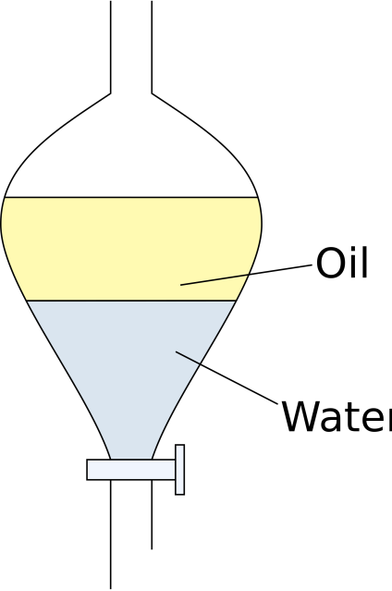
Lösningsmedelsextraktion
Fördelning av metalljoner mellan en organisk fas och en vattenfas
Fördelningskoefficient
D_{M} =
Organisk fas
M
M
Vattenfas
Separationsfaktor
$$β_{{M_{1}}/{M_{2}}}=\frac{D_{M_{1}}}{D_{M_{2}}}$$
Organisk fas: t.ex. fotogen
Extraktionsmedel i organisk fas: Ett ämne som binder metalljonerna till sig (karboxylsyra eller organisk fosforsyra som inte är vattenlöslig)
Notes:
Fördelningsfaktorn styrs av extraktionsmedlet och pH i vattenfasen. För katjonbytare ökar D_{M} vid höjning av pH och mer REE går över i den organiska fasen. Större separationsfaktor ger bättre separation.

Slide 74
Lösningsmedelsextraktion
Motströms lösningsmedelsextration
påfyllning lösningsmedel + extraktionsmedel
organisk produkt
1
n-1
n
n+1
n+m
vattenlösligt raffinat
Påfyllning vattenlösning av REE
Det kan behövas mer än 100 blandningstankar för att separera en blandning av REE
Notes:
Rektanglarna representerar blandningstankarna där vattenlösningen kommer i intim kontakt med den organiska fasen. Efter omblandningen får faserna separera och därefter tappas vattenfasen av den organiska fasen pumpas stegvis vidare åt höger (från tank n till tank n+1) Vattenlösningen pumpas stegvis vidare åt vänster (från tank n till tank n-1). På så vis ökar koncentrationen i organisk fas av REE med högre separationsfaktor

Slide 75
Lösningsmedelsextraktion
La Ce Pr Pm Eu Tb Y Tm Yb Lu
Fördelningskoefficienten log D är proportionell mot atomnumret Z
Vattenlösning av REE i saltsyra (0,5 M) extraherat med en katjonbytare (organisk fosforsyra, 0,75 M, i toluen)
Notes:
Litteraturen för teknisk utformning av separeringen är sparsam (fabrikshemligheter). Man uppskattar att ca 100000 ingenjörer och tekniker är sysselsatta i Kina med optimering av processerna. Kina har kommit längre än övriga världen. Ett av EUrare’s syften är närma sig Kina i detta avseende.

Slide 76
Volvo XC60 Plugin-hybrid
Uv-skyddsglas
- cerium
LED-skärmar
europium
yttrium
cerium
Elektrisk motor och generator
neodym
praseodym
dysprosium
terbium
Glas, speglar polerpulver
-cerium
Tillsatser i dieselbränsle
cerium
lantan
Elektriska sensorer
-yttrium
Strålkastare
- neodym
Katalytisk avgasrening
cerium,
lantan
Mer än 25 elektriska motorer som styr t.ex. fönsterhissar
- neodymmagneter
Nickelmetall-hybridbatteri
lantan
cerium
Notes:
Pr, Dy och Tb som tillsatser till neodymmagneter för att höja avmagnetiseringstemperaturen.

Slide 77
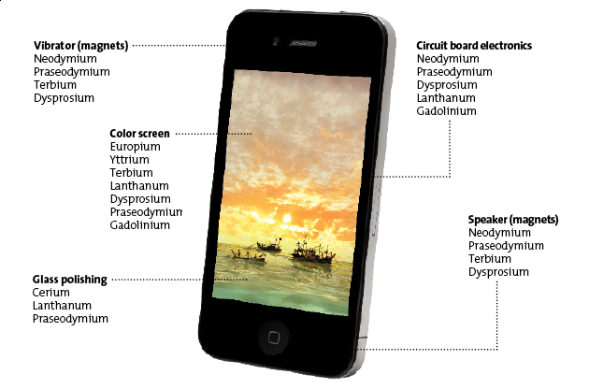
Notes:
Smarta mobiltelefoner hyser ett flertal REE i olika funktioner: Kretskort, högtalare och mikrofon, färgdisplay, skyddsglas och vibrator

Slide 78
Notes:
I atomnummerordning. Kretskortselektroniken: La, Pr, Nd, Gd, Dy. Högtalare: Pr, Nd, Tb, Dy. Skyddsglas: La, Ce, Pr. Färgdisplay: La, Pr, Eu, Gd, Tb, Dy, Y. Vibrator: Pr, Nd, Tb, Dy. De sistnämnda ingår i permanentmagneterna där Tb och Dy höjer magnetens curietemperatur (skydd mot avmagnetisering)

Slide 79
Användningsområden för REE
Notes:
Det mesta av neodymet går till Nd-magneter och klassas därför som ett strategiskt material (mer om detta senare) I Nickel-metallhydridbatterier ingår lanthan och cerium. Dessa ämnen är förhållandevis vanligare och är inte kritiska såsom Nd. Flera olika REE i metallurgi förbättrar egenskaper hos stål och lättmetaller. I bilkatalysatorer används ceriumoxid och lanthan som katalysatorer för att oxidera oförbrända kolväten, kolmonoxid och att reducera kväveoxider till kvävgas.
Inom petroleumindustrin används flera REE som krackningskatalysatorer. Här finns alternativa ämnen men det är ekonomiskt gynnsamt att använda REE. Som polermedel för glas och halvledarskivor (wafers) används ceriumoxid. Nd:YAG lasrar ingår i gruppen luminiscens.

Slide 80
Magneter
Elektriska motorer
Drivmotorer i hårddiskar
Generatorer i vindkraftverk
Magnetröntgen (MRI)
Mikrofoner Högtalare
Omvandlare
Låsningsfria bromssystem (ABS)
Friktionsfria lager
Magnetostriktiva legeringar
Kommunikations-system
Mikrovågs- effektrör
Magnetiska lagringsdiskar
Magnetisk kylning
Notes:
Åtminstone 13 olika användningsområden kan identifieras för permanentmagneter (neodym-järn-bor –magneter)

Slide 81
Magneter
Jämförelse mellan Neodymmagner och andra magneter
Magnet | B_{r} (T) Remanens | H_{ci} (kA/m) koercivitet | BH_{max} (kJ/m³) magnetisk energi | T_{c} (ºC) curietemp
Nd₂Fe₁₄B | 1,0-1,4 | 750-2000 | 200-440 | 310-400
SmCo₅ | 0,8-1,1 | 600-2000 | 120-200 | 720
AlNiCo | 0,6-1,4 | 275 | 10-88 | 700-860
Sr-ferrit | 0,2-0,78 | 100-300 | 10-40 | 450
Remanens = Magnetfältets styrka
Coercivitet = Motstånd mot avmagnetisering
BH = Magnetisk energitäthet
Curietemperatur = Avmagnetiseringstemperatur
Notes:
Magnetfältets styrka, motstånd mot avmagnetisering, magnetisk energitäthet och avmagnetiseringstemperatur karakteriserar permanentmagneter. Neodymmagneter dominerar det området och har de bästa värdena förutom curietemperaturen. Den kan förbättras genom tillsats av terbium och dysprosium och komma upp till samma värden som samarium-koboltmagneter. Dessa introducerades före neodymmagneter men har vissa nackdelar såsom sprödhet och lättantändlighet och har numera till stor del ersatts av neodymmagneter. Neodymmagneter har typisk magnetstyrka på 1,3 T.

Slide 82
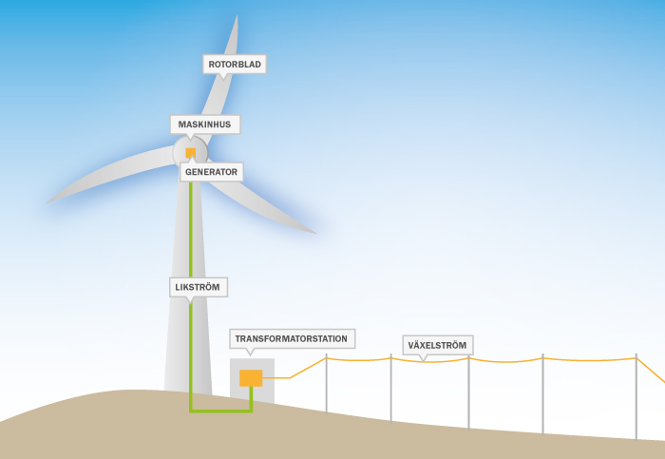
Vindkraftverk
Notes:
Ett direktdrivet vindkraftverk (utan växellåda) använder ca 600 kg Neodymmagneter (Nd₂Fe₁₄B) per megawatt. De innehåller ca 31% neodym vilket ger 186 kg neodym. Permanentmagneter spar vikt och utrymme, vilket möjliggör smäckrare konstruktioner.

Slide 83
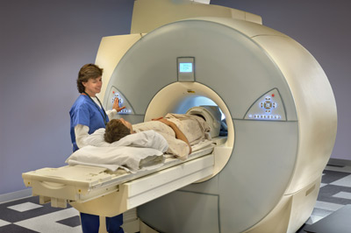
Magnetkamera MRI
(Magnetic Resonance Imaging)
Notes:
I magnetkameror används de starkaste magneterna vi hittills känner. Tekniken är mycket komplicerad och gav uppfinnarna nobelpriset i medicin 2003. Tekniken bygger på kärnspinn i protoner, som ingår i vattenmolekyler. Protonen har ett oparigt spin och reagerar i ett starkt magnetfält med att ställa sig parallellt med fältet. Protonen kan bara inta 2 möjliga lägen. När protonen hoppar mellan lägena avger den eller tar emot elektromagnetisk strålning. Energidifferensen ΔE är proportionell mot magnetfältets styrka, ΔE= kB. Strålningens frekvens ν är proportionell mot energidifferensen, ΔE = hν. Alltså gäller hν = kB. Dvs strålningens frekevens är proportionell mot magnetfältets styrka. Om man bestrålar ett objekt med protoner med monokromatisk strålning så kan den absorberas av protonerna endast om fältstyrkan B överensstämmer med frekvensen ν. Detta kallas resonans (kärnspinresonans). Med det starka magnetfältet från neodymmagneter hamnar strålningens frekvens inom radions UKV-område, 42,6 x B MHz där B är ca 2 tesla.
Protonen precesserar (vacklar) runt spinaxeln. Precessionen är liksom allt annat på den här nivån kvantiserad och antar bestämda tillstånd som påverkas av mängden vatten och vilka ämnen som omger protonen. Precessionens frekvens överensstämmer med resonansfrekvensen.
Till det starka magnetfältet B₀ adderar man ett mycket svagare i rummet linjärt varierande magnetfält B₁(x). Då kommer ytorna för konstant fältstyrka B₀+B₁ att vara plan. Monokromatisk inkommande strålning kan då bara absorberas på detta plan där fältstyrkan stämmer med strålningens frekvens. Protoner exciteras i stort antal på detta plan (snarare en tunn plan skiva). När strålningens stängs av faller protonerna tillbaka till grundtillståndet och sänder därvid ut strålning som kan uppfångas och mätas.
Kroppen skannas av på detta sätt och kroppens mjukdelar kan då särskiljas genom att de innehåller varierande mängder vatten och olika ämnen runt protonerna. Resultatet presenteras på en datorskärm där man kan se olika organ och mjukdelar som påminner om en röntgenbild ,
Magnetfältets styrka är ca 2 T. Vid behov av ännu starkare magnetfält finns numera magneter med supraledande lindningar som kyls med flytande kväve.

Slide 84
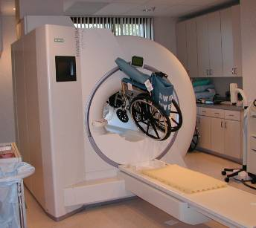
Magnetkamera
Hoppsan !
Notes:
Det starka magnetfältet påverkar klockor och mobiltelefoner i närheten. Man får heller inte ha ringar eller metalliska smycken på sig vid undersökningen. Föremål av stål kan ge sådana här konsekvenser. (vart tog patienten vägen?)

Slide 85
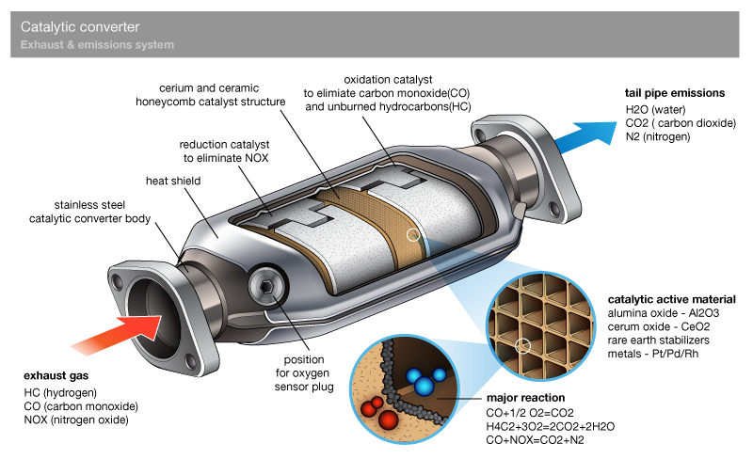
Katalytisk avgasrenare med Ceriumoxid (CeO₂
Notes:
Den katalytiska reningen är beroende av restmängden syre i avgaserna. Optimal syremängd regleras av lambdasonden
Med katalytisk avgasrenare minskar betydelsen av EGR-ventiler (exhaust gas recirculation).
Det får varken vara för mycket eller för lite av syre i avgaserna. För mycket syre blockerar reduktionen av kväveoxider och för lite syre hindrar oxidation av kolmonoxid och oförbrända kolväten. Ceriumoxid används som syreförråd för utjämning av syrgashalterna vid olika driftförhållanden. Ädelmetaller som platina, palladium, rhodium används för att katalysera oxidation av kolmonoxid och oförbrända kolväten samt reduktion av kväveoxider till kvävgas. Bly och en del andra metaller är gift för katalysatorerna. Därför får bensinen inte innehålla tetraetylbly.

Slide 86
Lasrar för DVD-brännare

Slide 87
Laserstrålning
Monokromatisk
Koherent
Koherent
Inkoherent
Parallell
Notes:
Egenskaper för laserljus:
1. Monokromatiskt ljus dvs ett mycket smalt våglängdsområde.
2. Koherent ljus. Alla ljusstrålar ligger i samma fasläge.
3. Parallella strålar = ingen spridning.

Slide 88
Laser tillämpningar
Neodym (Nd:YAG) högenergilaser
Holmium (Ho:YAG Ladar = optisk avståndsmätare
Erbium (Er:YAG dermatologi, plastikkirurgi)
Thulium-glaslaser (endoskopi)
Thulium (Tm:LuYAG) meteorologi
Ytterbium fiberlaser
Yttrium (YAG = Yttrium-Aluminium-Granat)
Notes:
I YAG kan kristallen dopas med neodym och med andra REE enligt bilden. YAG har formeln Y₃Al₅O₁₂

Slide 89
Yttrium-aluminium-granat (YAG)
Notes:
Kapas i önskad längd och ändytorna poleras och beläggs med spegelskikt, den ena halvtransparent

Slide 90
Laser tändsystem BMV
Notes:
Kontinuerlig laser där tändningen styrs genom att en optisk plugg öppnas

Slide 91
Principen för laser
Under emission
Före emission
Efter emission
Exciterat tillstånd
Foton
Grundtillstånd
Atom i exciterat tillstånd
Atom i grundtillstånd
Laserljusets våglängd λ = c/ν
Notes:
Yttre ljus eller urladdning pumpar upp elektroner till högre energinivå (exciterat tillstånd E₂)
En foton med energin hν kommer tillräckligt nära den exciterade atomen och knuffar ner den till grundtillståndet E₁
Atomen sänder då ut en foton med exakt samma energi och den ursprungliga fotonen fortsätter i samma bana.
Parallella speglar placerade i kavitetens ändar reflekterar strålningen och varje gång fotonerna träffar exciterade atomer fördubblas antalet fotoner.
Den ena spegeln är halvtransparent och en mindre del av ljuset kommer ut som laserstrålning.
Det är bara ett fel, den här apparaten kommer inte att sända ut något laserljus.

Slide 92
Laser
$\frac{R_{spon}}{R_{stim}}=exp\left(\frac{hν}{kT}\right)$ ≈ 80
ν = 5*10¹⁴ (λ = 600 nm)
h = 6,62*10³⁴ (Plancks konstant)
k = Bolzmanns konstant
T = 300 K
Termisk jämvikt
Notes:
Laserljuset konkurrerar med spontan emission som ger fluorescens och sänder ut fotoner i alla riktningar.
Den emissionen har en fördröjning på storleksordningen 1 nanosekund. För att lasern ska fungera krävs att förhållandet mellan exciterade atomer och atomer i grundtillståndet måste vara >1.
Vid termisk jämvikt är det en kraftig övervikt för spontan emission (fluorescens) vilket inte ger förstärkning av ljuset.

Slide 93
4-nivå laser
Nivå 4, E₄ , N₄
Ra (snabb, strålningsfri övergång)
Nivå 3, E₃ , N₃
Nivå 3, E₃ , N₃
P excitering
(pump)
P excitering
(pump)
L (långsam, laserövergång)
Nivå 2, E₂ , N₂
Rb (snabb, strålningsfri övergång)
Nivå 1 (grundtillstånd), E1, N1
N = antal elektroner i varje energinivå
Notes:
I en anordning enl. figuren pumpas elektroner upp till en högre nivå 4. Där tappar elektronen en del av sin energi i en strålningsfri övergång till en något lägre nivå 3. Den övergången är mycket snabbare än spontan emission. Då samlas exciterade elektroner i stort antal på nivå 3 och därifrån sker den långsammare övergången till nivå 2 då exciterade elektroner träffas av fotoner av rätt energi. Från nivå 2 sker en mycket snabb strålningsfri övergång till grundtillståndet. Nivå3 fyll hela tiden på med exciterade elektroner och nivå 2 dräneras mycket snabbt på elektroner. Förhållandet mellan elektroner på nivå3 och på nivå2 blir därmed mycket stort och laserstrålning kommer till stånd. Övergångarna från nivå 4 och nivå 2 ger upphov till kvantiserade ändringar i kristallens vibrationstillstånd.

Slide 94
Frekvensdubbling
Notes:
Laserfrekvensen från en Nd:YAG laser är 1064 nm i det infraröda området. Genom att leda laserljuset genom en dubbelbrytande kristall delas strålen upp i en normal och en extraordinär stråle. Polariserat ljus kommer ut från kristallen. Ljuset delas upp i ett prisma där den extraordinära strålen kommer ut med dubbla frekvensen eller halva våglängden 528 nm (grönt ljus)

Slide 95
Polering
Hubble rymdteleskop
Notes:
Teleskopspegeln polerad med ceriumoxid. Glas kan poleras med en uppslamning av Ceriumoxid (CeO₂). Polerverkan är en kombination av mekanisk och kemisk polering och man når profildjup på nanometernivå.

Slide 96
Polering av teleskopspegel
Notes:
Här ser vi resultatet av poleringen. Osäkert om detta är spegeln i Hubble-teleskopet.

Slide 97
Handelspolitik och prisutveckling
Världsproduktion av REE 1950-2000
Notes:
Världproduktionen fram till 2000. Kina dominerar marknaden fr.o.m. 1990. ”Mellanöstern har sin olja, vi har våra sällsynta jordartsmetaller” sa en kinesisk ledare redan i början på 1990-talet.

Slide 98
Notes:
Kina började begränsa exportkvoterna 2008 för att i första hand förse sin egen REE-industri med råvara. Kinas strävan är att öka sin förädlingsgrad mot komponenter och system. Både produktionen och behovet växte därefter snabbare i Kina än i resten av världen.

Slide 99
Omstridda öar i Kinesiska havet
Notes:
Det spetsade till sig när Japan bordade en kinesisk fisketrålare 10 sept 2010 efter upprepade kinesiska intrång på några obebodda öar (Senkaku islands). Området är omstritt p.g.a. oljefyndigheter i havsområdet. Japan har från början hävdat sin överhöghet men det accepteras inte av Kina. Japanerna tröttnade på kineserna intrång och internerade fiskebåtskaptenen. Kaptenen släpptes efter 14 dagar. Konflikten kommenterades på följande sätt i en tidning.

Slide 100
Notes:
Det ansågs allmänt att Japan förlorade ansiktet i den här konflikten, men det ledde inte till att överhögheten över öarna ändrades. Kina vann alltså inget på konflikten. Däremot skapade strypningen av exporten till Japan skrämselhicka framförallt i USA, som såg försörjningen av avancerad teknologi till sitt försvar hotas. Priserna steg rekordartat se nästa bild.

Slide 101
Notes:
Det här är prisförändringar relativt guld och silver. Dessa metaller påverkades marginellt medan priserna på några strategiska REE steg över 10 gånger. De höga priserna ledde till hamstring. Ökad prospektering, satsningar på ny gruvverksamhet.. Kina återupptog exporten till Japan och inom 1 år började priserna sjunka. Småningom var priserna på i stort sett på samma nivå som innan incidenten. En rad investerare förlorade pengar och det resulterade i ett antal konkurser, bl.a. Molycorps Mountain Pass gruva hösten 2015. En bidragande orsak till att det inte blev akut brist på REE berodde på omfattande smuggling från Kina och att strypningen till Japan bara omfattade REO. Metallisk REE och komponenter med REE kunde exporteras utan hinder. Kinas försök att påverka konflikten om öarna med Japan genom strypning av REE-exporten hade misslyckats. Det är ganska klart att intrången av fiskebåtar vid Senkaku-öarna sanktionerades av Kinas regering, som såg en möjlighet att påverka Japan i den här konflikten

Slide 102
LREE USD/kg
HREE USD/kg
Tb-oxid
Dy-oxid

Slide 103
Notes:
Den här bilden visar prisutvecklingen under och efter Senkakuincidenten. Priserna i USD per ton. Det ligger i Kinas intresse att hålla priserna på en sådan nivå att det inte ska vara lönsamt för aktörer utanför Kina att starta ny gruvverksamhet. Man verkar försöka balansera mellan egen inhemsk efterfrågan och en rimlig exportkvot.

Slide 104
Mountain Pass REE gruva Kalifornien
Gruvan som ägs av Molycorp gick i konkurs hösten 2015.
Orsak: fallande priser på REE från Kina. Därmed finns f.n. ingen REE-gruva i produktion i USA.
Notes:
Gruvan gick i konkurs hösten 2015

Slide 105
Norra Kärr
Tasman Metals nekades bearbetningstillstånd 2016 i högsta förvaltningsdomstolen efter överklagan från länsstyrelsen i Jönköping och miljöorganisationer
Argument: Faran för påverkan av Vättern och förekomst av radioaktiva mineral
Notes:
Norra Kärr inget bearbetningstillstånd

Slide 106
The big five: Neodym, Europium, Terbium Dysprosium, Yttrium
Notes:
De fem stora dvs de fem mest strategiska REE har identifierats och hur efterfrågan har ökat sedan 2012.

Slide 107
Notes:
För REE och några andra strategiska metaller har man bedömt hur viktiga de är inom ”clean energy”-sektorn och risken att det ska uppstå brist i tillgången.
På några års sikt listas Eu, Nd, Tb, Y och Dy (de fem stora) som mest kritiska i båda aspekterna. På längre sikt 5-15 år minskar bristrisken för Nd men ämnet blir ännu viktigare i ”clean-energy”-sektorn. För yttrium minskar risken att det ska uppstå brist. Cerium och Lantan bedöms bli mindre viktiga.

Slide 108
Prisutveckling
Notes:
Bedömningen av prisutvecklingen har gjorts av metallbörsen i Shanghai och visar på en liten ökning de närmaste åren följd av stabilisering av prisnivån för neodym. Cerium visar en svag prisminskning.

Slide 109
Prisutveckling
Notes:
För de dyraste REE visar terbiumoxid minskande priser efter 2018 medan dysprosiumoxid visar stabil nivå för att sjunka något efter 2018. Det här verkar ligga i linje med Kinas önskan att hålla en låg och stabil prisnivå för att hindra konkurrens från omvärlden.

Slide 110
Scenarier
Kina minskar sina exportkvoter för att tillgodose egna behov
Stigande världsmarknadspriser
REE-ersättningar
Ökad prospektering
Nya gruvor utanför Kina
Notes:
Om Kina minkar sina exportkvoter för mycket leder det till nya gruvor utanför Kina och därmed minskar Kinas kontroll över marknaden. Kina kan kompensera för detta genom att förvärva gruvor utan för Kina och på så sätt behålla kontrollen över marknaden. Försök har gjorts bl.a. att köpa aktiemajoriteten i Australiens största REE-gruva. Australiska staten gick in och stoppade köpet. Kina har säkert större möjligheter att förvärva gruvor i tredje världen. Man kan kanske befara usla arbetsförhållanden med gästarbetare. Se t.ex. hur gästarbetare behandlades av ett stort kinesiskt byggföretag som byggde fotbollsstadion i Doha i Qatar.
Kina har fortfarande de största reserverna, men omvärlden ökar prospekteringstakten. EUrare projektet syftar till att minska beroendet av Kina. Framför allt fyndigheterna på Grönland kommer att utmana Kina när dom kommer i produktion. Kina får troligen mindre möjligheter att hitta nya tillgångar i Kina än vad övriga världen får. Kinas svar blir då att förvärva gruvor utanför Kina.
Plats för frågor

Slide 111
Scenarier
Kina ökar förädlingsgraden
Minskad tillgång på REO utanför Kina
Kina ökar exporten av komponenter och system
Priskonkurrens
Sämre tillväxt av REE-industri i övriga världen
Notes:
Det är helt klart att Kina strävar efter att öka förädlingsgraden, men frågan är hur detta påverkar marknaden. Troligtvis leder det inte till någon stark prisökning. Däremot kommer utvecklingstakten på REE-industrin i övriga världen att påverkas i negativ riktning, såvitt den globala ökningen inte ökar tillräckligt mycket

Slide 112
Scenarier
Kinas behov växer fortare
än egna tillgångar
Förvärv av REE-gruvor i tredje världen
Håller nere priser, Hindrar konkurrens från övriga världen
Notes:
Kina kan kompensera för detta genom att förvärva gruvor utan för Kina och på så sätt behålla kontrollen över marknaden. Försök har gjorts bl.a. att köpa aktiemajoriteten i Australiens största REE-gruva. Australiska staten gick in och stoppade köpet. Kina har säkert större möjligheter att förvärva gruvor i tredje världen. Man kan kanske befara usla arbetsförhållanden med gästarbetare. Se t.ex. hur gästarbetare behandlades av ett stort kinesiskt byggföretag som byggde fotbollsstadion i Doha i Qatar.
Plats för frågor

